Slide 1
川口さんとのＶＬＢＩ開発
川口則幸教授退職記念ワークショップ
「VLBIとその展望」
2014年6月2日
小林秀行（国立天文台）

Slide 2
川口則幸氏の開発１
1975年 郵政省電波研究所入所
  K3システムの開発
  日米実験（26mなど）
  鹿島34m望遠鏡の建設
  マーカス局の建設
  K4システムの開発
1989年 国立天文台野辺山宇宙電波観測所
  NAOCOの開発
  KNIFE（Kashima-Nobeyama InterFErometer)実験
  バーストシステム（高速サンプリング、半導体記録、間欠的な観測）

Slide 3
川口則幸氏の開発2
1990年 VSOP計画に参加
  データ伝送・リンク系の開発
  三鷹FX相関器のデータ再生系の開発
  VSOPターミナルの開発
1998年 国立天文台水沢
  VERA 2局（4アンテナ）から4局への展開
  2ビームシステムの開発
  １Gbps記録システムの開発
  東アジア相関器（Daejoun相関器）データ再生・バッファ系の開発

Slide 4
川口則幸氏の開発3
国立天文台で最も多くの仕様書を作成？！
1995年ごろから
  光ファイバー網によるVLBIシステムの開発
    専用線からIPによる共用線へ
  KDDI 山口局のVLBI局転換
    国内VLBI観測網、大学連携VLBI網の大きな契機
2003年ごろから
  InPによるMMIC HEMT素子の開発
その他
  高安定化水晶発振器
  光励起ルビジウム
  Wavefront clockシステム
  などなど
私は、1989年以来、25年余り、共同で研究開発

Slide 5
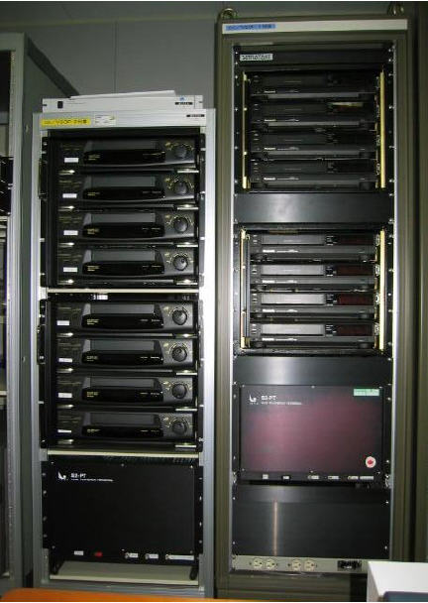
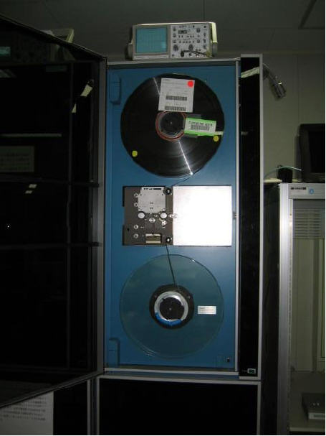
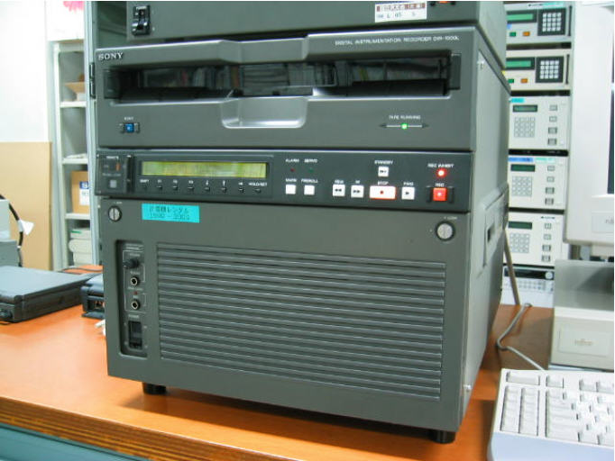
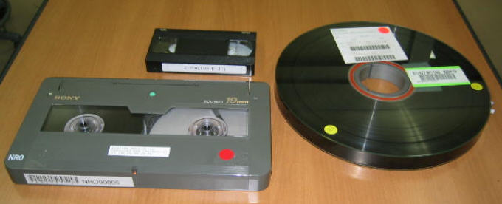
S2
K4
VLBA

Slide 6
近田・川口のタイムコード論争
DIR1000レコーダは、ヘリカルスキャン方式のために、データがフレーム構造になっている。
  IDを時刻符号に転用できないか？
    1年半におよぶ大議論
    メリット： レコーダのシンク機能を活用できる。
    デメリット： データに時刻付けしないことで、システムのクリティカルポイントを増やす
  結局、TSSIDを時刻符号にする。
  VERA 1Gbps記録系では、時刻符号の復活＋レコーダシンク機能の有効利用

Slide 7
The first space VLBI satellite; HALCA

Slide 8
川口・D’Addarioのフェーズリンク論争
20,000㎞離れた衛星への基準信号の伝送方法
Larry D’Addario： オープンループで残留位相の計測値を相関処理時に補正
Kawaguchi： クローズドループで、残留位相を用いて、アップリンク制御

Slide 9
VERA
Antenna Diameter 20m (250μm）
Observing band 2,8,22,43GHz
Maximum baseline 2273km
Minimum baseline 1000km
2 beam phase referencing
-> Inst. Path error <0.1 mm
Mizusawa
Iriki
Ogasawara
Ishigakijima

Slide 10
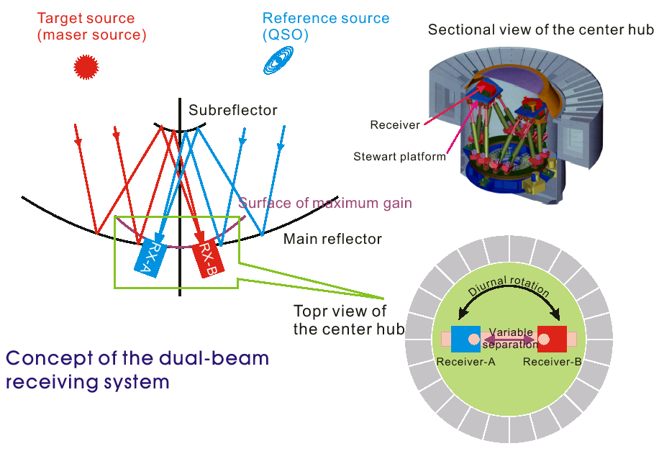

Slide 11
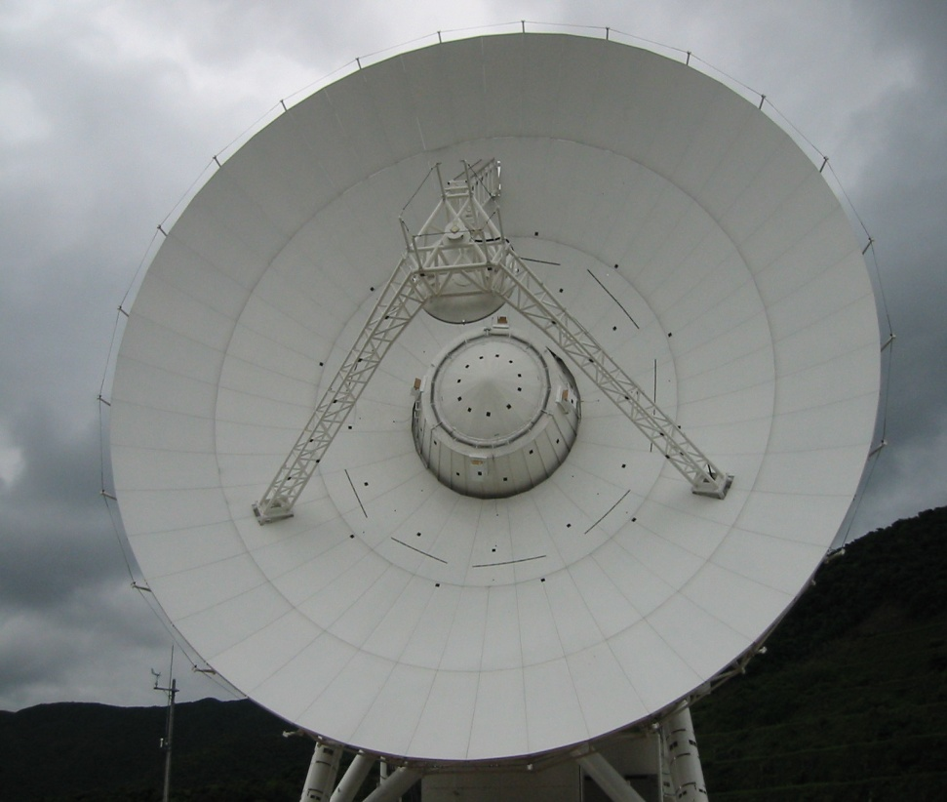
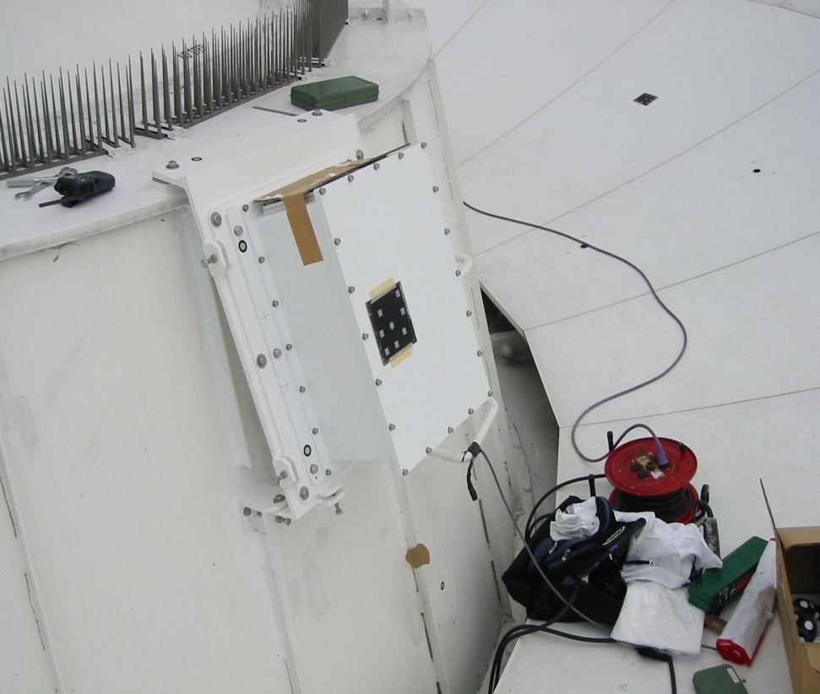
Radiator for 2 beam phase correction on the surface

Slide 12
２ビームシステム
位相補償の究極の形
  素子アンテナ視野内の相対位相を広視野に展開する
高精度・高感度の達成

Slide 13
そして将来
VLBIという技術はいつまで続くのか？
  基準信号を世界中に伝送する技術（ファイバー網・無線網の利用）
  超広帯域の信号伝送
電波天文学の方向
  もっと高感度・もっと広帯域・もっと広視野・もっと高分解能に
  光赤外線天文学に比べて、視野（すばるHSCは1.5deg.)と感度の不足
  光赤外線天文学に比べて、空間・速度分解能では凌駕
なんの実績もない日本の天文VLBIが、VSOP・VERA・大学連携網・東アジア網と大きな進展
電波天文学全体では、野辺山、ALMAで世界の最先端に、次は…

Slide 14
川口さんに学んだこと
研究には予算がかかる
  良い開発には、金がかかって当たり前
システムは最終形を目指せ
  段階的な開発は、中途半端に終わる
  リスクは取れ （無理は良いが、無茶はするな）
人との関係、和を重んぜよ
  面白い提案は、まずやらせてみる
  任せて、だめなら次を考える

Slide 15
川口さん、長い間 ありがとうございました。
今後も、上海その他で大いに活躍されることを信じております。
もっとも苦手な所長業から解放されて、さぞ研究を満喫されていると思います。

